Slide 1
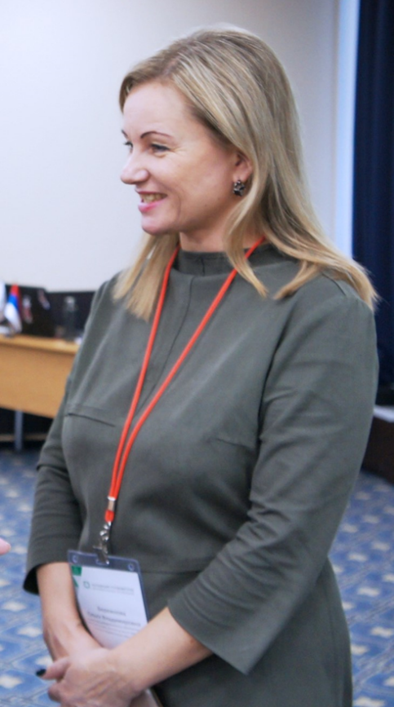
Программа воспитания в ДОО: как эффективно организовать нравственное воспитание и социально-коммуникативное развитие детей
Эксперт: Ольга Владимировна Бережнова, кандидат филологических наук, доцент, руководитель кафедры развития образовательных систем БУ ОО ДПО «Институт развития образования»;
эксперт Национального агентства развития квалификаций Национального совета при Президенте РФ по профессиональным квалификациям;
федеральный эксперт, член Президиума федерального экспертного совета Всероссийской общественной организации «Воспитатели России»;
федеральный эксперт дополнительных профессиональных программ

Slide 2
Планинг-календарь на январь-февраль 2022 г.
28 января 14:00 Программа воспитания в ДОО: как эффективно организовать умственное воспитание, познавательное и речевое развитие детей
4 февраля 14.00 Программа воспитания в ДОО: как эффективно организовать трудовое воспитание и социально-коммуникативное развитие детей
11 февраля 14:00 Программа воспитания в ДОО: как эффективно организовать нравственное воспитание и социально-коммуникативное развитие детей
18 февраля 14.00 Программа воспитания в ДОО: как эффективно организовать физическое воспитание и физическое развитие детей
25 февраля 14.00 Программа воспитания в ДОО: как эффективно организовать эстетическое воспитание и художественно-эстетическое развитие детей
15-16 марта 12.00 СКВОЗНЫЕ МЕХАНИЗМЫ РАЗВИТИЯ ДОШКОЛЬНИКОВ: ОБЩЕНИЕ, ИССЛЕДОВАНИЕ, ИГРА

Slide 3
Дорожная карта мероприятия
Что такое нравственное воспитание, какие задачи оно решает (почему его считают основой любой воспитательной системы)
Какие цели и ценности нравственного (патриотического, социального, этического) воспитания содержат требования ФГОС ДО, современные программы (какой он – современный ребенок, как его воспитывать)
Какова роль нравственного (патриотического, социального, этического) воспитания детей в решении задач образовательной области «социально-коммуникативное развитие» (почему они должны решаться в комплексе)
Какие эффективные практики социально-коммуникативного развития средствами нравственного воспитания в ДОО и в семье можно посоветовать (что можно интегрировать, новые формы взаимодействия)
Какие методики и технологии нравственного воспитания нужно знать (как организовать нравственное воспитание в режиме дня и на занятиях)
Какие механизмы формирования у детей нравственных представлений, чувств и поступков (мотивирующее трио) можно рекомендовать к использованию в современной образовательной среде (как отражать этот процесс в перспективном и календарном планах)

Slide 4
Пояснительная записка.
Направления воспитания и базовые ценности
Патриотическое | Родина, природа | В чем суть нравственного воспитания?
Социальное | Человек, семья, дружба, сотрудничество | - формирование механизма нравственного воспитания: представлений, нравственных чувств, нравственных привычек и норм, практики поведения; - воспитание нравственных качеств, востребованных в современном обществе
Познавательное | Знание
Физическое и оздоровительное | Здоровье
Трудовое? | Труд?
Этико-эстетическое | Культура и красота
Текст слайда

Slide 5
Анализ основных понятий
Направления воспитания для ДОО определены в Примерной рабочей программе:
патриотическое направление
социальное направление
познавательное направление
физическое и
оздоровительное направление
трудовое направление
этико-эстетическое направление
Группы воспитательных задач для ДОО - в любом учебнике «Дошкольная педагогика»:
нравственное воспитание
умственное воспитание
физическое воспитание
трудовое воспитание
эстетическое воспитание

Slide 6
Анализ основных понятий
Приоритетные направления воспитания обозначены в Стратегии развития воспитания в Российской Федерации на период до 2025 года:
- гражданское и патриотическое воспитание;
- духовно-нравственное развитие;
- приобщение детей к культурному наследию;
- физическое развитие и культура здоровья;
- трудовое воспитание и профессиональное самоопределение;
- экологическое воспитание.
Направления воспитания для ДОО определены в Примерной рабочей программе:
патриотическое;
социальное;
познавательное;
физическое и оздоровительное;
трудовое;
этико-эстетическое.

Slide 7
Направления воспитания и группы воспитательных задач
Патриотическое воспитание:
Ценности «родина» и «природа» лежат в основе патриотического направления воспитания. Патриотическое направление воспитания строится на идее патриотизма как нравственного чувства, которое вырастает из культуры человеческого бытия, особенностей образа жизни и ее уклада, народных и семейных традиций.
Воспитательная работа в данном направлении связана со структурой самого понятия «патриотизм» и определяется через следующие взаимосвязанные компоненты:
- когнитивно-смысловой, связанный со знаниями об истории России, своего края, духовных и культурных традиций и достижений многонационального народа России;
- эмоционально-ценностный, характеризующийся любовью к родине – России, уважением к своему народу, народу России в целом;
- регуляторно-волевой, обеспечивающий укоренение знаний в духовных и культурных традициях своего народа, деятельность на основе понимания ответственности за настоящее и будущее своего народа, России.
Нравственное воспитание:
- формирование механизма нравственного воспитания: представлений, нравственных чувств, нравственных привычек и норм, практики поведения;
- воспитание нравственных качеств, востребованных в современном обществе

Slide 8
Направления воспитания и группы воспитательных задач
Патриотическое воспитание:
Задачи патриотического воспитания:
- формирование любви к родному краю, родной природе, родному языку, культурному наследию своего народа;
- воспитание любви, уважения к своим национальным особенностям и чувства собственного достоинства как представителя своего народа;
- воспитание уважительного отношения к гражданам России в целом, своим соотечественникам и согражданам, представителям всех народов России, к ровесникам, родителям, соседям, старшим, другим людям вне зависимости от их этнической принадлежности;
- воспитание любви к родной природе, природе своего края, России, понимания единства природы и людей и бережного ответственного отношения к природе
Нравственное воспитание:
- формирование механизма нравственного воспитания: представлений, нравственных чувств, нравственных привычек и норм, практики поведения;
- воспитание нравственных качеств, востребованных в современном обществе

Slide 9
Направления воспитания и группы воспитательных задач
Социальное воспитание:
Ценности «семья», «дружба», «человек» и «сотрудничество» лежат в основе социального направления воспитания. Основная цель социального направления воспитания дошкольника заключается в формировании ценностного отношения детей к семье, другому человеку, развитии дружелюбия, создания условий для реализации в обществе.
В дошкольном детстве ребенок открывает личность другого человека и его значение в собственной жизни и жизни людей. Он начинает осваивать все многообразие социальных отношений и социальных ролей. Он учится действовать сообща, подчиняться правилам, нести ответственность за свои поступки, действовать в интересах семьи, группы. Формирование правильного ценностно-смыслового отношения ребенка к социальному окружению невозможно без грамотно выстроенного воспитательного процесса, в котором обязательно должна быть личная социальная инициатива ребенка в детско-взрослых и детских общностях. Важным аспектом является формирование у дошкольника представления о мире профессий взрослых, появление к моменту подготовки к школе положительной установки к обучению в школе как важному шагу взросления.
Нравственное воспитание:
- формирование механизма нравственного воспитания: представлений, нравственных чувств, нравственных привычек и норм, практики поведения;
- воспитание нравственных качеств, востребованных в современном обществе

Slide 10
Направления воспитания и группы воспитательных задач
Социальное воспитание:
Основные задачи социального направления воспитания:
- формирование у ребенка представлений о добре и зле, позитивного образа семьи; ознакомление с распределением ролей в семье, образами дружбы в фольклоре и детской литературе, примерами сотрудничества и взаимопомощи людей в различных видах деятельности (на материале истории России, ее героев), милосердия и заботы. Анализ поступков самих детей в группе в различных ситуациях;
- формирование навыков, необходимых для полноценного существования в обществе: эмпатии (сопереживания), коммуникабельности, заботы, ответственности, сотрудничества, умения договариваться, умения соблюдать правила;
- развитие способности поставить себя на место другого как проявление личностной зрелости и преодоление детского эгоизма
Нравственное воспитание:
- формирование механизма нравственного воспитания: представлений, нравственных чувств, нравственных привычек и норм, практики поведения;
- воспитание нравственных качеств, востребованных в современном обществе

Slide 11
Направления воспитания и группы воспитательных задач
Этико-эстетическое воспитание:
Ценности – «культура» и «красота».
Культура поведения в своей основе имеет глубоко социальное нравственное чувство – уважение к человеку, к законам человеческого общества. Культура отношений является делом не столько личным, сколько общественным. Конкретные представления о культуре поведения усваиваются ребенком вместе с опытом поведения, с накоплением нравственных представлений.
Цель эстетического воспитания – становление у ребенка ценностного отношения к красоте. Эстетическое воспитание через обогащение чувственного опыта и развитие эмоциональной сферы личности влияет на становление нравственной и духовной составляющей внутреннего мира ребенка.
Нравственное воспитание:
- формирование механизма нравственного воспитания: представлений, нравственных чувств, нравственных привычек и норм, практики поведения;
- воспитание нравственных качеств, востребованных в современном обществе

Slide 12
Задачи воспитания на основе планируемых результатов достижения цели воспитания, в соответствии с основными направлениями воспитательной работы
Направление воспитания | Базовые ценности | Задачи воспитания
 |  | Младенческий и ранний возраст | Дошкольный возраст
Патриотическое | Родина, природа | Воспитывать элементарное чувство привязанности, любви к семье, близким, окружающему миру. | Воспитывать ценностное отношение и любовь к своей малой родине, чувство привязанности к родному дому, семье, близким людям. Формировать первичные представления о своей стране.

Slide 13
Задачи воспитания на основе планируемых результатов достижения цели воспитания, в соответствии с основными направлениями воспитательной работы
Направление воспитания | Базовые ценности | Задачи воспитания
 |  | Младенческий и ранний возраст | Дошкольный возраст
Социальное | Человек, семья, дружба, сотрудничество | Воспитывать у детей первоначальный интерес к другим детям и способность бесконфликтно играть рядом с ними; доброжелательность, доброту, сочувствие. Формировать первичные представления о том, что такое «хорошо» и «плохо». Поддерживать чувство удовлетворения в случае одобрения и чувство огорчения в случае неодобрения со стороны взрослых. Стимулировать к проявлению позиции «Я сам!», способность к самостоятельным (свободным) активным действиям в общении. Обеспечивать практику общения с другими людьми с помощью вербальных и невербальных средств общения. | Воспитывать у детей дружелюбность, доброжелательность, правдивость, искренность, способность к сочувствию и заботе, к нравственному поступку. Формировать умение различать основные проявления добра и зла; принимать и уважать различия между людьми, ценности семьи и общества. Стимулировать к проявлению задатков чувства долга, ответственности за свои действия и поведение. Способствовать освоению основ речевой культуры. Развивать умение слушать и слышать собеседника, способность взаимодействовать со взрослыми и сверстниками на основе общих интересов и дел.

Slide 14
Задачи воспитания на основе планируемых результатов достижения цели воспитания, в соответствии с основными направлениями воспитательной работы
Направление воспитания | Базовые ценности | Задачи воспитания
 |  | Младенческий и ранний возраст | Дошкольный возраст
Этико-эстетическое | Культура и красота | Воспитывать у детей эмоциональную отзывчивость к красоте. Активизировать интерес и желание заниматься продуктивными видами деятельности. | Воспитывать у детей зачатки художественно-эстетического вкуса. Формировать способность воспринимать и чувствовать прекрасное в быту, природе, поступках, искусстве. Обеспечивать практику к отображения прекрасного в продуктивных видах деятельности.

Slide 15
В качестве средств реализации патриотического, социального направлений воспитания могут выступать следующие основные виды деятельности и культурные практики:
- предметно-целевая деятельность (виды деятельности, организуемые взрослым, в которых он открывает ребенку смысл и ценность человеческой деятельности, способы ее реализации совместно с родителями, воспитателями, сверстниками);
- культурные практики (активная, самостоятельная апробация каждым ребенком инструментального и ценностного содержаний, полученных от взрослого, и способов их реализации в различных видах деятельности через личный опыт);
- свободная инициативная деятельность ребенка (его спонтанная самостоятельная активность, в рамках которой он реализует свои базовые устремления: любознательность, общительность, опыт деятельности на основе усвоенных ценностей).

Slide 16
Целевые ориентиры воспитательной работы
Направление воспитания | Для детей младенческого и раннего возраста (до 3 лет). Портрет ребенка младенческого и раннего возраста (к 3-м годам). Показатели | Для детей дошкольного возраста (до 8 лет). Портрет ребенка дошкольного возраста (к 8-ми годам). Показатели
Патриотическое | Проявляющий привязанность, любовь к семье, близким, окружающему миру. | Любящий свою малую родину и имеющий представление о своей стране, испытывающий чувство привязанности к родному дому, семье, близким людям.
Социальное | Способный понять и принять, что такое «хорошо» и «плохо». Проявляющий интерес к другим детям и способный бесконфликтно играть рядом с ними. Проявляющий позицию «Я сам!». Доброжелательный, проявляющий сочувствие, доброту. Испытывающий чувство удовольствия в случае одобрения и чувство огорчения в случае неодобрения со стороны взрослых. Способный к самостоятельным (свободным) активным действиям в общении. Способный общаться с другими людьми с помощью вербальных и невербальных средств общения. | Различающий основные проявления добра и зла, принимающий и уважающий ценности семьи и общества, правдивый, искренний, способный к сочувствию и заботе, к нравственному поступку, проявляющий задатки чувства долга: ответственность за свои действия и поведение; принимающий и уважающий различия между людьми. Освоивший основы речевой культуры. Дружелюбный и доброжелательный, умеющий слушать и слышать собеседника, способный взаимодействовать со взрослыми и сверстниками на основе общих интересов и дел.

Slide 17
Содержательный раздел
Направления воспитания для ДОО определены в Примерной рабочей программе:
патриотическое
социальное
трудовое
познавательное;
физическое и оздоровительное;
этико-эстетическое.
Образовательные области определены во ФГОС дошкольного образования:
социально-коммуникативное развитие;
речевое развитие
познавательное развитие;
речевое развитие
физическое развитие;
художественно-эстетическое развитие;
речевое развитие

Slide 18
Приоритеты интеграции содержания воспитательных направлений и образовательных областей
патриотическое направление воспитания | социально-коммуникативное развитие | речевое развитие
- формирование любви к родному краю, родной природе, родному языку, культурному наследию своего народа; - воспитание любви, уважения к своим национальным особенностям и чувства собственного достоинства как представителя своего народа; - воспитание уважительного отношения к гражданам России в целом, своим соотечественникам и согражданам, представителям всех народов России, к ровесникам, родителям, соседям, старшим, другим людям вне зависимости от их этнической принадлежности; - воспитание любви к родной природе, природе своего края, России, понимания единства природы и людей и бережного ответственного отношения к природе. | - усвоение норм и ценностей, принятых в обществе, включая моральные и нравственные ценности; - развитие общения и взаимодействия ребенка с взрослыми и сверстниками; - становление самостоятельности, целенаправленности и саморегуляции собственных действий; - развитие социального и эмоционального интеллекта, эмоциональной отзывчивости, сопереживания; - формирование готовности к совместной деятельности со сверстника-ми; - формирование уважительного отношения и чувства принадлежности к своей семье и к сообществу детей и взрослых в организации; - формирование позитивных установок к различным видам труда и творчества; - формирование основ безопасного поведения в быту, социуме, природе | - владение речью как средством общения и культуры; - обогащение активного словаря; - развитие связной, грамматически правильной диалогической и монологической речи; - развитие речевого творчества; - развитие звуковой и интонационной культуры речи, фонематического слуха; - знакомство с книжной культурой, детской литературой, понимание на слух текстов различных жанров детской литературы; - формирование звуковой аналитико-синтетической активности как предпосылки обучения грамоте

Slide 19
Решение воспитательных задач в целостном педагогическом процессе
Программа воспитания. Основные направления деятельности педагогов по патриотическому воспитанию | ООП ДО. Приоритетные образовательные области - «социально-коммуникативное развитие», «речевое развитие»
ознакомление детей с историей, героями, культурой, традициями России и своего народа; организация коллективных творческих проектов, направленных на приобщение детей к российским общенациональным традициям; формирование правильного и безопасного поведения в природе, осознанного отношения к растениям, животным, к последствиям хозяйственной деятельности человека | - организация общения с детьми по направлениям «Человек среди людей», «Человек в истории», «Человек в культуре»; - формирование основ безопасности жизнедеятельности и пр.

Slide 20
Решение воспитательных задач в целостном педагогическом процессе
Программа воспитания. Основные направления деятельности педагогов по социальному воспитанию | ООП ДО. Приоритетная образовательная область - «социально-коммуникативное развитие»
организация сюжетно-ролевых игр (в семью, в команду и т.п.), игр с правилами, традиционных народных игр и пр.; воспитание у детей навыков поведения в обществе; обучение детей сотрудничеству через организацию групповых форм в продуктивных видах деятельности; обучение детей анализу поступков и чувств – своих и других людей; организация коллективных проектов заботы и помощи; создание доброжелательного психологического климата в группе | - развитие игровой деятельности; - развитие коммуникативных умений и пр.

Slide 21
Детские деятельности – сквозные механизмы социально-коммуникативного развития ребенка. Формы работы
Виды деятельности | Содержание работы | Формы организации
Игровая | Игры дают возможность активному проявлению индивидуальности ребенка, его находчивости, сообразительности, воображения. Особое место занимают игры, которые создаются самими детьми, - творческие (в том числе сюжетно-ролевые). Игра как самостоятельная деятельность детей способствует приобретению ими опыта организации совместной деятельности на основе предварительного обдумывания, обсуждения общей цели, совместных усилий к ее достижению, общих интересов и переживаний. При организации игры педагог стремится к тому, чтобы дети могли проявить творческую активность и инициативу, помогает детям «погрузиться» в игровую ситуацию и решать возникшие вопросы самостоятельно. | Игровые ситуации, игры с правилами (дидактические (с предметами и игрушками, настольно-печатные, словесные, шансовые, компьютерные), подвижные, народные), творческие игры (сюжетные, сюжетно-ролевые, театрализованные, конструктивные) и др.
Коммуникативная | Развитию коммуникативной деятельности (общения в процессе взаимодействия с взрослыми и сверстниками) следует уделяться особое внимание. Путь, по которому должно идти руководство развитием речи детей в целях формирования у них способности строить связное высказывание, ведет от диалога между взрослым и ребенком, в котором взрослый берет на себя руководящую роль, направляя ход мысли и способы ее выражения, к развернутой монологической речи самого ребенка. Для поддержки речевой активности педагог проводит беседы с детьми, направляющие их внимание на воплощение интересных событий в словесные игры и сочинения самостоятельных рассказов и сказок. В беседе ребенок учится выражать свои мысли в речи, слушать собеседника. Для «пробуждения» детской инициативы педагоги задают детям разнообразные вопросы - уточняющие, наводящие, проблемные, эвристические и пр. | Беседы, речевые ситуации, составление рассказов и сказок, творческие пересказы, разгадывание загадок, ситуативные разговоры, ситуации морального выбора, речевые тренинги, совместные с взрослыми проекты и др.

Slide 22
Нравственное воспитание. Общности (сообщества) ДОО
Профессиональная общность – это устойчивая система связей и отношений между людьми, единство целей и задач воспитания, реализуемое всеми сотрудниками ДОО. Сами участники общности должны разделять те ценности, которые заложены в основу Программы. Основой эффективности такой общности является рефлексия собственной профессиональной деятельности.
Профессионально-родительская общность включает сотрудников ДОО и всех взрослых членов семей воспитанников, которых связывают не только общие ценности, цели развития и воспитания детей, но и уважение друг к другу. Основная задача – объединение усилий по воспитанию ребенка в семье и в ДОО.
Детско-взрослая общность. Для общности характерно содействие друг другу, сотворчество и сопереживание, взаимопонимание и взаимное уважение, отношение к ребенку как к полноправному человеку, наличие общих симпатий, ценностей и смыслов у всех участников общности.
Детская общность. Общество сверстников – необходимое условие полноценного развития личности ребенка. Здесь он непрерывно приобретает способы общественного поведения, под руководством воспитателя учится умению дружно жить, сообща играть, трудиться, заниматься, достигать поставленной цели.

Slide 23
Особенности взаимодействия педагогического коллектива с семьями воспитанников
Основная цель взаимодействия педагогического коллектива с семьями воспитанников — создание единого воспитательного пространства, в котором все участники образовательных отношений влияют друг на друга, побуждают к саморазвитию и самовоспитанию.
Достижение данной цели предполагает решение следующих задач:
- становление доверительных, партнерских отношений с семьями воспитанников;
- создание условий для разнообразного по содержанию и формам участия родителей (и других членов семьи) в жизни детского сада;
- оказание психолого-педагогической поддержки родителям, содействие их самообразованию в вопросах воспитания ценностей здорового образа жизни, развития, охраны и укрепления здоровья детей;
- поддержка инициатив заинтересованных сторон (педагогов, родителей), касающихся содержания воспитательных программ, как детей, так и взрослых;
- непрерывное саморазвитие педагогов, повышение их компетентности в вопросах взаимодействия с семьями воспитанников.
Взаимодействие детского сада с семьей реализуется на основе единых для всех направлений Программы принципов, преломленных с позиции взаимодействия общественного и семейного институтов воспитания:
- принцип психологической комфортности — создание доброжелательной атмосферы в общении с родителями, учет потребностей каждой семьи, социально-психологических характеристик и тех ограничений, которые имеются (недостаток свободного времени, финансовых ресурсов и пр.);
- принцип деятельности — построение ответственных взаимоотношений детского сада с семьей, поддержка социальной активности родителей во взаимодействии с детским садом, участие родителей в управленческой и воспитательной деятельности;
- принцип целостности — понимание неразделимости семейного и общественного институтов воспитания, создание условий для взаимопознания, взаимоинформирования между семьей и детским садом;
- принцип минимакса — дифференцированный подход к каждой семье, разноуровневое тактическое (помощь, взаимодействие) и содержательное многообразие в общении с родителями;
- принцип вариативности — предоставление родителям выбора содержания общения, форм участия и степени включенности в воспитательный процесс;
- принцип непрерывности — обеспечение преемственности в содержании и тактических действиях общественного и семейного институтов воспитания;
- принцип творчества — открытость детского сада для семьи, ориентация педагогического коллектива на творческий подход к процессу взаимодействия с родителями.

Slide 24
Основные направления и формы взаимодействия с семьей
- психолого-педагогическое просвещение и обучение родителей
Непрерывное образование и самообразование взрослых
Совместная деятельность детей, педагогов и родителей
Взаимное информирование между семьей и детским садом
- педагогическое сопровождение самообразования родителей

Slide 25
Основные направления и формы взаимодействия с семьей
Взаимное информирование между семьей и детским садом
Взаимному знакомству могут способствовать неформальные встречи, консультации, беседы, опросы, анкеты, интервью и др. Причем инициаторами различных форм знакомства и взаимопознания могут выступать не только педагоги, но и сами родители.
Информация о воспитательных ресурсах детского сада может быть представлена как при непосредственном общении с родителями в рамках бесед, родительских собраний, конференций, консультаций, так и опосредованно в форме интернет-сайтов (образовательной организации, органов управления образованием), рекламных буклетов, листовок, памяток, стендов, газет, журналов (устных, рукописных, электронных), публикаций, выступлений в СМИ и пр.
Объединению воспитательно-оздоровительных ресурсов семьи и детского сада способствует систематическое информирование родителей о ходе образовательного процесса, обмен между родителями и педагогами информацией о самочувствии и настроении ребенка, его достижениях и трудностях, развитии отношений с другими детьми и взрослыми. Такой обмен информацией может происходить в рамках индивидуальных бесед, консультаций либо с помощью информационных писем (рукописных, электронных), семейных календарей, выставок детских работ и др.
Непрерывное образование и самообразование взрослых
В современном быстро меняющемся мире условием эффективного воспитания детей является непрерывное образование и самообразование воспитывающих их взрослых. В этой связи, с одной стороны, сохраняет свою актуальность психолого-педагогическое просвещение и обучение родителей, которое может быть организовано в традиционных и нетрадиционных формах: собрания, конференции, семейные гостиные, «родительские университеты», консультирование, тематические встречи; организация тематических выставок литературы, тренингов, семинаров, дискуссий, круглых столов и др.
С другой стороны, особое значение приобретает педагогическое сопровождение самообразования родителей. С этой целью могут быть созданы различные родительские сообщества (семейные клубы, группы в социальных сетях и др.) и консультационные центры, организована библиотека, разработан навигатор образовательных ресурсов для родителей, внедрены дистанционные формы самообразования (онлайн-консультации, вебинары и др.). При этом успешность педагогического сопровождения самообразования родителей во многом зависит от того, насколько педагоги сами обладают культурой саморазвития и самообразования, а также владеют необходимыми технологиями сопровождения родителей в их самообразовательной деятельности.

Slide 26
Основные направления и формы взаимодействия с семьей
Совместная деятельность детей, педагогов и родителей
Родители являются первыми педагогами и главными воспитателями ребенка, а педагогические работники дошкольных организаций создают условия и помогают семье осознанно конструировать социальную ситуацию развития личности ребенка как неповторимой индивидуальности.
В зависимости от потребностей и особенностей развития детей родители могут включаться в образовательный процесс в самых разных формах: совместные занятия, чтение детям сказок, рассказывание историй, беседы с детьми на различные темы, театральные представления, клубы по интересам; сопровождение детей во время прогулок, экскурсий и походов; участие в Днях открытых дверей, Днях здоровья, Дне Земли, благотворительных марафонах, в проектной деятельности, студийных детско-родительских занятиях, семейных встречах, тематических гостиных и др.
Стремлению родителей участвовать в жизни детского сада, привносить в образовательный процесс свой опыт и жизненные ценности способствуют такие организационно-деятельностные формы сотрудничества, как создание общественных родительских организаций, проведение семейных мастер-классов, создание семейного портфолио; помощь в сборе природного и бросового материалов для творческой деятельности детей; участие в ремонте и благоустройстве детского сада; помощь в подготовке тематических газет и журналов, буклетов, видеофильмов о жизни детей в детском саду; участие в качестве модераторов и участников родительских форумов на интернет-сайте ДОО; помощь в подготовке электронной рассылки с советами для родителей или фотоотчетом о прошедшем мероприятии; участие в экспертизе качества развивающей предметно-пространственной среды и др.

Slide 27
Формирование социокультурного воспитательного пространства
Программа реализуется через формирование социокультурного воспитательного пространства при соблюдении условий создания уклада, отражающего готовность всех участников образовательных отношений руководствоваться едиными принципами и регулярно воспроизводить наиболее ценные для нее воспитательно значимые виды совместной деятельности.
Уклад ДОО направлен на сохранение преемственности принципов воспитания с уровня дошкольного образования на уровень начального общего образования:
- обеспечение личностно развивающей предметно-пространственной среды, в том числе современное материально-техническое обеспечение, методические материалы и средства обучения;
- наличие профессиональных кадров и готовность педагогического коллектива к достижению целевых ориентиров Программы;
- взаимодействие с родителями по вопросам воспитания;
- учет индивидуальных особенностей детей дошкольного возраста, в интересах которых реализуется Программа (возрастных, физических, психологических, национальных и пр.).
Воспитывающая среда раскрывает заданные укладом ценностно-смысловые ориентиры. Воспитывающая среда строится по трем линиям:
«от взрослого», который создает предметно-образную среду, способствующую воспитанию необходимых качеств;
«от совместной деятельности ребенка и взрослого», в ходе которой формируются нравственные, этические, эстетические и иные качества ребенка в ходе специально организованного педагогического взаимодействия ребенка и взрослого, обеспечивающего достижение поставленных воспитательных целей;
«от ребенка», который самостоятельно действует, творит, получает опыт деятельности, в особенности – игровой.

Slide 28
Взаимодействия взрослого с детьми. События ДОО
Событие – форма совместной деятельности ребенка и взрослого (ситуация), в которой активность взрослого приводит к приобретению ребенком собственного опыта переживания той или иной ценности. Воспитательное событие – это спроектированная взрослым образовательная ситуация.
В каждом воспитательном событии педагог продумывает смысл реальных и возможных действий детей и смысл своих действий в контексте задач воспитания. Событием может быть не только организованное мероприятие, но и спонтанно возникшая ситуация, и любой режимный момент, традиции утренней встречи детей, индивидуальная беседа, общие дела, совместно реализуемые проекты и пр. Планируемые и подготовленные педагогом воспитательные события проектируются в соответствии с календарным планом воспитательной работы ДОО, группы, ситуацией развития конкретного ребенка.
Проектирование событий в ДОО реализуется в следующих формах:
разработка и реализация значимых событий в различных видах деятельности (детско-взрослый спектакль, опыт или эксперимент, совместное конструирование, спортивные игры и др.);
проектирование встреч, общения детей со старшими, младшими, ровесниками, с взрослыми, с носителями воспитательно значимых культурных практик (искусство, литература, прикладное творчество и т.д.), профессий, культурных традиций народов России;
создание творческих детско-взрослых проектов (празднование Дня Победы с приглашением ветеранов, социальные и спортивные акции, образовательный челлендж и пр.).
На основе системы спроектированных событий в ДОО каждый педагог планирует работу с группой в целом, с подгруппами детей, с каждым ребенком.

Slide 29
Организация предметно-пространственной среды
РППС должна отражать ценности, на которых строится Программа, способствовать их принятию и раскрытию ребенком:
- включать знаки и символы государства, региона, города и организации;
- отражать региональные, этнографические, конфессиональные и другие особенности социокультурных условий, в которых находится организация;
- быть экологичной, природосообразной и безопасной;
- обеспечивать ребенку возможность общения, игры и совместной деятельности;
- отражать ценность семьи, людей разных поколений, радость общения с семьей;
- обеспечивать ребенку возможность познавательного развития, экспериментирования, освоения новых технологий, понимания красоты знаний, необходимости научного познания; способствовать формированию научной картины мира;
- обеспечивать ребенку возможность посильного труда, отражать ценности труда в жизни человека и государства (портреты членов семей воспитанников, героев труда, представителей профессий и пр.) Результаты труда ребенка могут быть отражены и сохранены в среде;
- обеспечивать ребенку возможность для укрепления здоровья, раскрывать смысл здорового образа жизни, физической культуры и спорта;
- предоставлять ребенку возможность погружения в культуру России, знакомства с особенностями региональной культурной традиции.
РППС должна включать оформление помещений, оборудование, игрушки. При выборе материалов и игрушек для необходимо ориентироваться на продукцию отечественных и территориальных производителей.

Slide 30
Примерный календарный план воспитательной работы
На основе Программы для ДОО составляется календарный план воспитательной работы. В основу плана должна быть положена система спроектированных событий в ДОО в соответствии с направлениями воспитания, обозначенными в Программе. На основе календарного плана воспитательной работы педагоги планируют работу с группой в целом, с подгруппами детей, с каждым ребенком.
План воспитательной работы строится на основе базовых ценностей по следующим этапам:
погружение-знакомство, которое реализуется в различных формах (чтение, просмотр, экскурсии и пр.);
разработка коллективного проекта, в рамках которого создаются творческие продукты;
организация события, которое формирует ценности.
Данная последовательность является циклом, который при необходимости может повторяться в расширенном, углубленном и соответствующем возрасту варианте неограниченное количество раз. Данный цикл является примерным. На практике цикл может начинаться с яркого события, после которого будет развертываться погружение и приобщение к культурному содержанию на основе ценности. События, формы и методы работы по решению воспитательных задач могут быть интегративными.

Slide 31
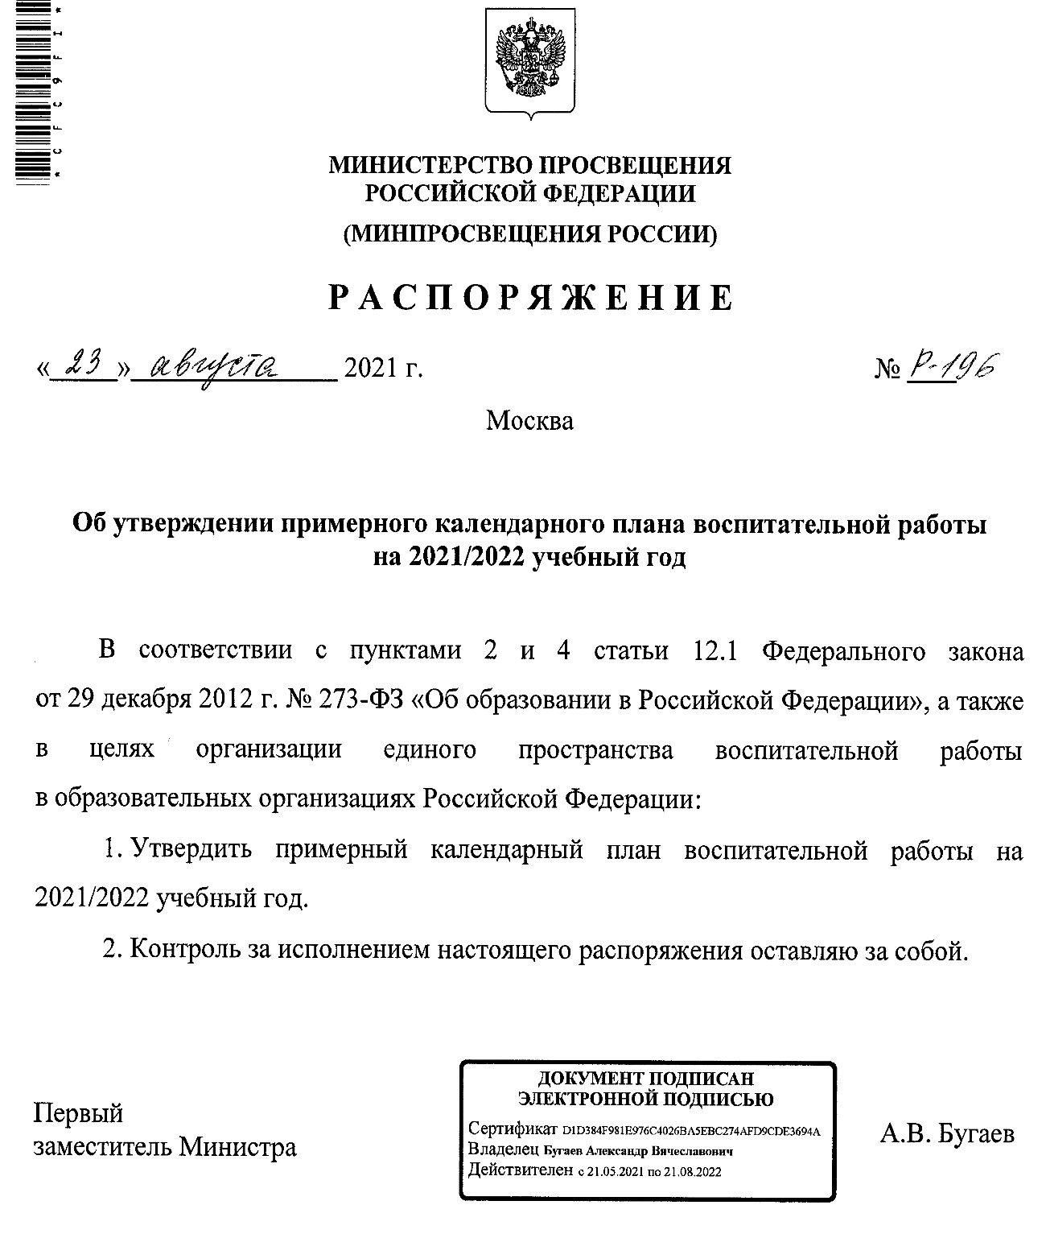
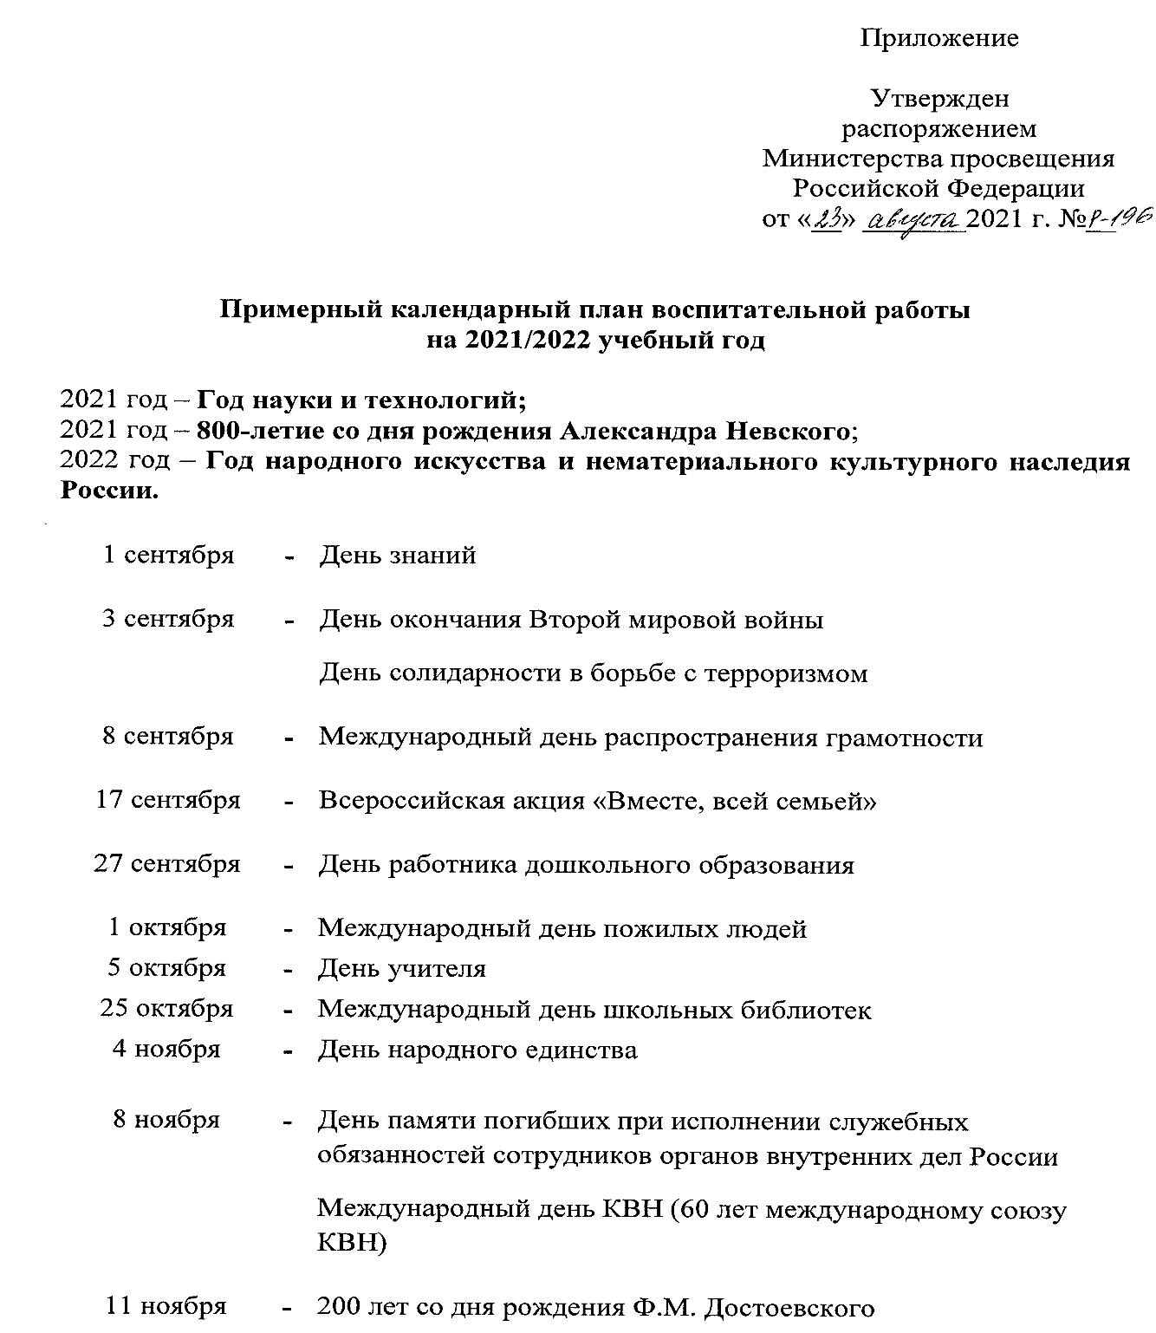

Slide 32
Планинг-календарь на январь-февраль 2022 г.
28 января 14:00 Программа воспитания в ДОО: как эффективно организовать умственное воспитание, познавательное и речевое развитие детей
4 февраля 14.00 Программа воспитания в ДОО: как эффективно организовать трудовое воспитание и социально-коммуникативное развитие детей
11 февраля 14:00 Программа воспитания в ДОО: как эффективно организовать нравственное воспитание и социально-коммуникативное развитие детей
18 февраля 14.00 Программа воспитания в ДОО: как эффективно организовать физическое воспитание и физическое развитие детей
25 февраля 14.00 Программа воспитания в ДОО: как эффективно организовать эстетическое воспитание и художественно-эстетическое развитие детей
15-16 марта 12.00 СКВОЗНЫЕ МЕХАНИЗМЫ РАЗВИТИЯ ДОШКОЛЬНИКОВ: ОБЩЕНИЕ, ИССЛЕДОВАНИЕ, ИГРА

Slide 33
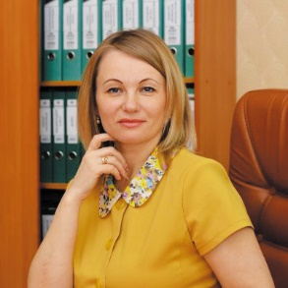






Спасибо за внимание!
Авторская мастерская О.В. Бережновой
на сайте издательства «Бином»
https://lbz.ru/metodist/authors/doshk/6/
Интернет-магазины:
www.Labirint.ru https://www.wildberries.ru/ https://shop.prosv.ru/

